Slide 1
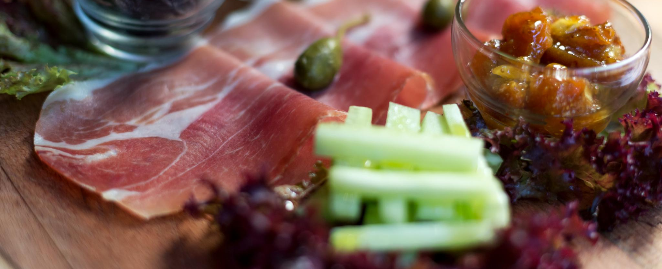
TAPAS. turismo GASTRONÓMICO GRANADINO

Slide 2
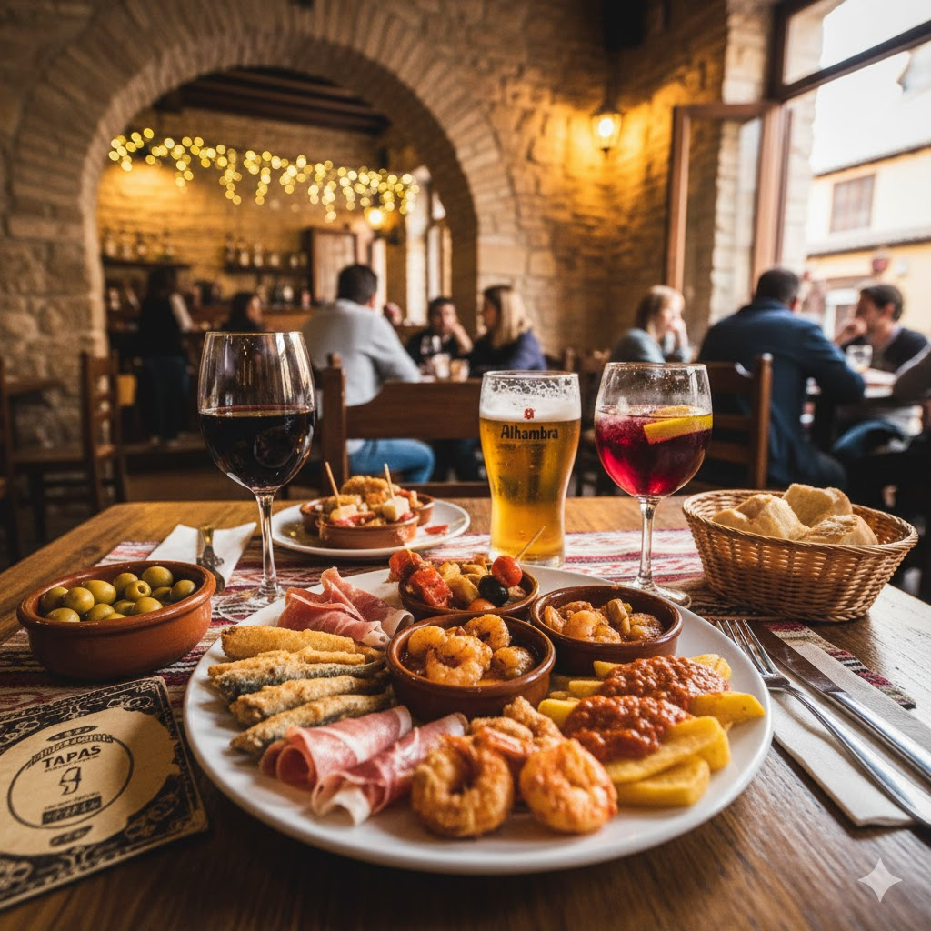
Cultura del tapeo
Objetivo
Desarrollar una app especializada en la cultura del tapeo en Granada.
Funcionalidades clave
Rutas Especializadas.
Ranking de establecimientos.
Mapa interactivo con filtros de búsqueda.

Slide 3
posicionamiento
2 frentes
Propietario de establecimiento
Gran variedad de bares y restaurantes
Mucha competitividad
Oportunidad de mercado en establecimientos emergentes
Cliente
Poca centralización de la información
Deseo de probar varios establecimientos
Oportunidad de mercado en turistas sin conocimiento gastronómico local.

Slide 4
Problemas y afectados
Problema | Afectados | Posibles soluciones
Falta de popularidad del negocio | Propietarios | Promoción mediante ofertas Participación en rutas de tapeo
Deseo de probar varios restaurantes de una visita | Turistas | Mapa interactivo Rutas de tapeo en base a preferencias y localización
Falta de recomendaciones por preferencias | Turistas y locales | Sistema de recomendación en base a etiquetas Elección de preferencias

Slide 5
SOlución unificada
Funcionalidad principal: Rutas de tapeo
Simbiosis de restaurantes que participan en rutas.
Ayuda a los turistas y locales a visitar varios sitios de una visita a la zona.
Capacidad de crear y compartir rutas.
Mapa para mostrar restaurantes y rutas
Localización de los establecimientos sin salir de la app.
Visualización rápida de las rutas de tapeo.
Opiniones y ránkings de restaurantes
Ayuda a clientes a decidirse.
Fomenta la competitividad y visibilidad de establecimientos.

Slide 6

Usuarios y stakeholders
Objetivo
Describir los usuarios y stakeholders clave del sistema
Identificar necesidades y responsabilidades
StakeHolders
Usuarios Locales.
Turistas Extranjeros
Bares y Restaurantes
Oficinas de Turismo

Slide 7

Stakeholders
Usuarios locales: Habitantes granadinos que buscan nuevos bares y tapas
Valoran bares y tapas, además comparten experiencias gastronómicas
La app debe facilitar la búsqueda, mediante filtros, de bares auténticos y permitir compartir valoraciones
Turistas Extranjeros: Visitantes de la ciudad que desean probar la gastronomía local.
Visitar bares recomendados y disfrutar las tapas locales
App fácil de usar, recomendaciones claras y multilenguaje.
Bares y restaurantes: Establecimientos gastronómicos que sirven las tapas
Mantener la información actualizada de las tapas, horarios y precios.
La app debe aumentar visibilidad y traer nuevos clientes.
Oficinas de Turismo: Organismos encargados de promover el turismo local
Promover la app como una herramienta clave para turistas
La app debe recomendar bares y tapas famosas.
Notes:
--- This slide references information from the following file: https://ugres-my.sharepoint.com/personal/e_jesus02_ms_ugr_es/_layouts/15/Doc.aspx?sourcedoc=%7B3180CC0D-DEF8-4F7C-B18A-4F8B97187D43%7D&file=TAPAS_TurismoGastronomico_DES.docx&action=default&mobileredirect=true El proyecto TAPAS: Turismo Gastronómico Granadino tiene como objetivo principal el desarrollo de una aplicación móvil que promueva el turismo gastronómico en la ciudad de Granada, centrándose especialmente en el tapeo, una tradición muy arraigada en la cultura local. El problema identificado es que, a pesar de la gran oferta de bares y restaurantes en la ciudad, los visitantes y turistas suelen tener dificultades para elegir un lugar adecuado para comer, lo que los lleva a repetir siempre los mismos sitios por desconocimiento. Además, muchos bares tradicionales carecen de presencia digital, lo que limita su visibilidad frente a locales más conocidos. La solución propuesta es una app especializada que actúe como guía gastronómica interactiva, permitiendo a los usuarios descubrir nuevos bares, consultar valoraciones, visualizar imágenes de tapas y participar en rutas personalizadas según sus gustos o ubicación. Esta aplicación también incluirá funcionalidades sociales como la posibilidad de subir fotos, compartir experiencias y valorar establecimientos, creando así una comunidad activa que fomente el tapeo granadino. En resumen, TAPAS busca conectar a los usuarios con la auténtica oferta gastronómica de Granada, apoyando a los negocios locales y ofreciendo una experiencia culinaria enriquecedora.

Slide 8

usuarios extranjeros
Yerry Mina
35 años
Misión: Probar gastronomía de granada durante su visita
Expectativa: Buscar bares recomendados y disfrutar de las tapas locales
Responsabilidad: Usar la app para encontrar lugares recomendados
Notes:
--- This slide references information from the following file: https://ugres-my.sharepoint.com/personal/e_jesus02_ms_ugr_es/_layouts/15/Doc.aspx?sourcedoc=%7B3180CC0D-DEF8-4F7C-B18A-4F8B97187D43%7D&file=TAPAS_TurismoGastronomico_DES.docx&action=default&mobileredirect=true El proyecto TAPAS: Turismo Gastronómico Granadino tiene como objetivo principal el desarrollo de una aplicación móvil que promueva el turismo gastronómico en la ciudad de Granada, centrándose especialmente en el tapeo, una tradición muy arraigada en la cultura local. El problema identificado es que, a pesar de la gran oferta de bares y restaurantes en la ciudad, los visitantes y turistas suelen tener dificultades para elegir un lugar adecuado para comer, lo que los lleva a repetir siempre los mismos sitios por desconocimiento. Además, muchos bares tradicionales carecen de presencia digital, lo que limita su visibilidad frente a locales más conocidos. La solución propuesta es una app especializada que actúe como guía gastronómica interactiva, permitiendo a los usuarios descubrir nuevos bares, consultar valoraciones, visualizar imágenes de tapas y participar en rutas personalizadas según sus gustos o ubicación. Esta aplicación también incluirá funcionalidades sociales como la posibilidad de subir fotos, compartir experiencias y valorar establecimientos, creando así una comunidad activa que fomente el tapeo granadino. En resumen, TAPAS busca conectar a los usuarios con la auténtica oferta gastronómica de Granada, apoyando a los negocios locales y ofreciendo una experiencia culinaria enriquecedora.

Slide 9
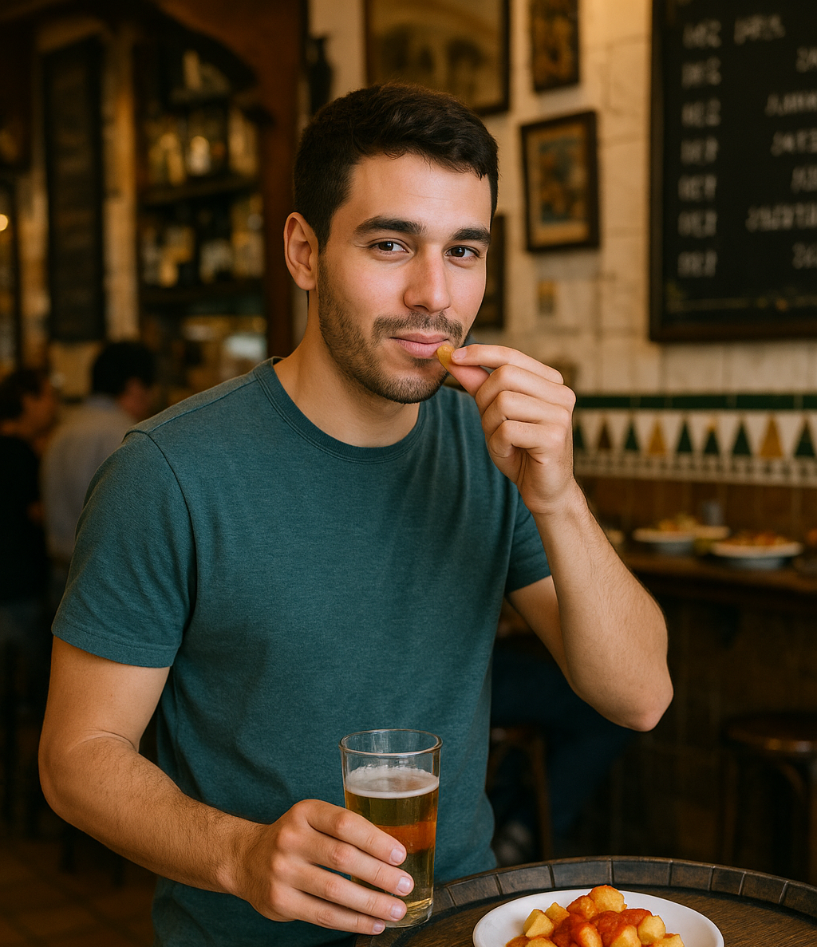
usuarios locales
Alex Morales
27 años
Misión: Descrubir bares nuevos con tapas originales y bien valoradas.
Expectativa: Ver fotos reales de tapas y recibir recomendaciones.
Responsabilidad: Buscar bares, valorar tapas y compartir experiencias.
Notes:
Aplicaciones existentes y conclusiones

Slide 10
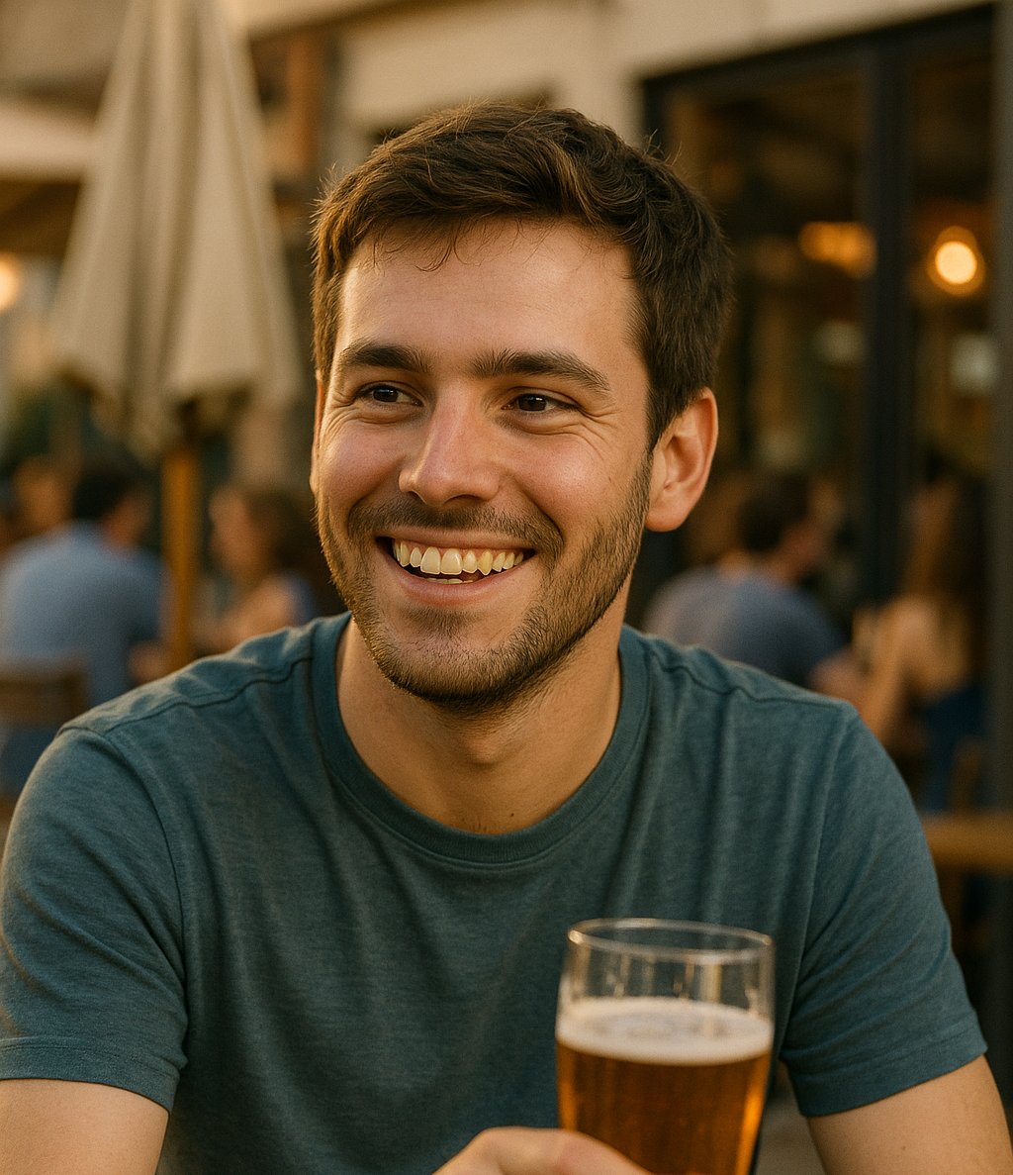
usuarios locales
Dario Rodriguez
31 años
Misión: Organizar rutas de tapeo con amigos, sin repetir bares.
Expectativa: Crear rutas personalizadas con bares recomendados.
Responsabilidad: Usar app para crear ruta, puntuar bares y compartirlas con amigos.
Notes:
Aplicaciones existentes y conclusiones

Slide 11
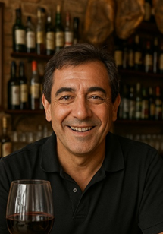
BARES / RESTAURANTES
Roberto Rodríguez Matas
57 años
Misión: Aumentar la popularidad de su bar.
Expectativa: Su bar debe salir en las promociones de bares cercanos.
Responsabilidad: Publicar promociones y tener la información actualizada.

Slide 12

NECESIDADES CLAVE
Descubrir nuevos bares con tapas de calidad
Facilidad para planificar rutas de tapeo
Facilidad para compartir rutas, opiniones...
Recomendaciones locales
Información actualizada bares/restaurantes
Notes:
Aplicaciones existentes y conclusiones

Slide 13
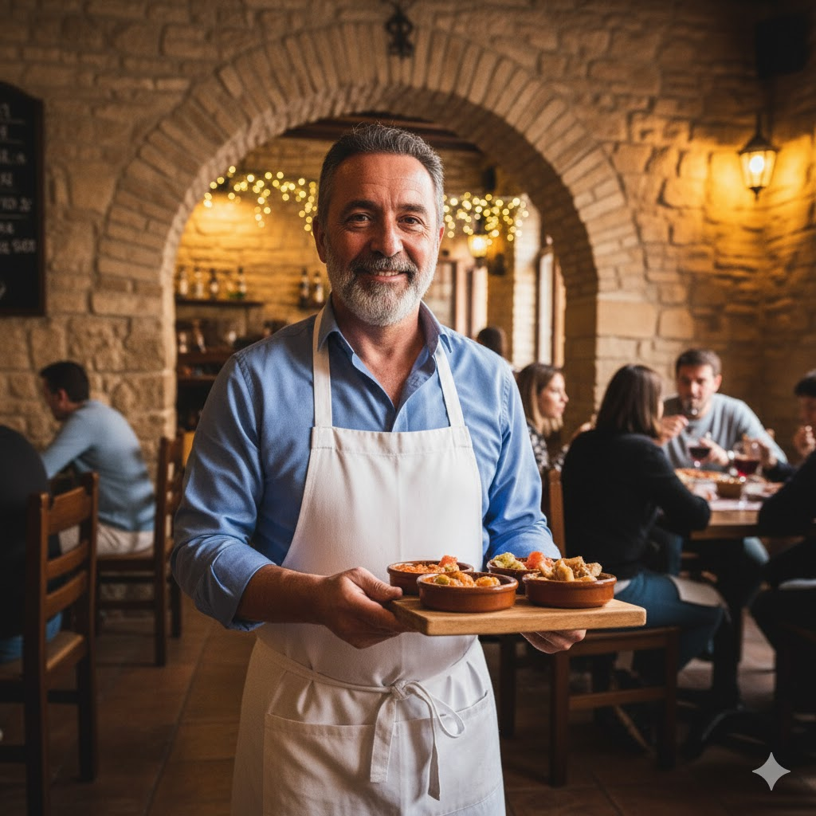

Resumen del producto
Se han identificado tres actores principales:
Usuario: Visitante o local que busca tapear. Busca, consulta, crea rutas y obtiene recompensas.
Bar/Establecimiento: Quién gestiona, promociona y sirve tapas.
Administrador: Quien valida, modera y mantiene el sistema.
Notes:
Aplicaciones existentes y conclusiones

Slide 14
FIN
Trabajo realizado por:
Antonio Gálvez Delgado
Erwin Andrei Hortua C
Jesus Arteaga Santana

